Slide 1
KHẢO SÁT AMES HOUSING DATASET

Slide 2
Thành viên
Phan Hoàng Vũ
Lê Khánh Hoàng
3123410436
3122410125
Nguyễn Minh Thuận
Nguyễn Tiến Trung
3123410365
3123410396

Slide 3
Mục lục
1. Title
5. Expected outcomes
2. Introduction
6. Timeline
3. Literature review
7. Referebces
4. Research methodology

Slide 4

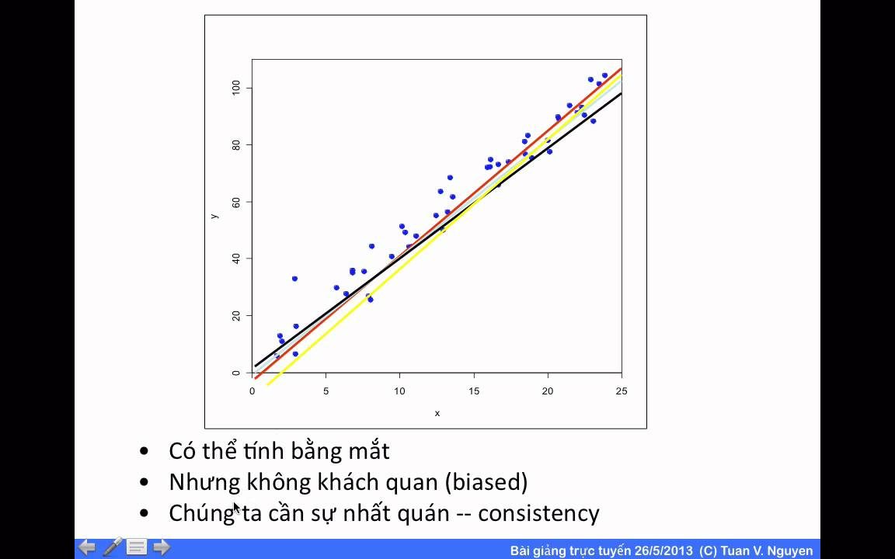
1. Title
Dự đoán Giá nhà Ames bằng các Kỹ thuật Hồi quy Tiên tiến

Slide 5
Itroduction
02

Slide 6

2.1. Bối cảnh nghiên cứu
Giá nhà liên tục biến động và có ảnh hưởng lớn đến nền kinh tế cũng như quyết định tài chính của người mua và nhà đầu tư. Việc dự đoán chính xác giá nhà có thể giúp:
Người mua đưa ra quyết định hợp lý khi mua bất động sản.
Nhà đầu tư có cơ sở để đánh giá lợi nhuận và rủi ro.
Các nhà hoạch định chính sách có chiến lược phát triển nhà ở hợp lý hơn.
Ames, lowa, là một thành phố điển hình với dữ liệu bất động sản đầy đủ, phù hợp để nghiên cứu các yếu tố ảnh hưởng đến giá nhà và áp dụng các mô hình dự đoán tiên tiến[1].

Slide 7

2.2. Câu hỏi liên quan
Những yếu tố nào có ảnh hưởng mạnh nhất đến giá nhà tại Ames?
Mô hình hồi quy nào có thể dự đoán giá nhà chính xác nhất?
Ứng dụng các kỹ thuật học máy tiên tiến có cải thiện độ chính xác dự đoán không?

Slide 8

Data migration process infographics
Xác định các đặc trưng quan trọng nhất ảnh hưởng đến giá nhà.
Ứng dụng các kỹ thuật học máy tiên tiến để xây dựng mô hình dự đoán.
Đánh giá hiệu suất của các mô hình hồi quy khác nhau và chọn mô hình tối ưu nhất.

Slide 9
Literature Review
03

Slide 10
3.1. Các nghiên cứu trước đây
Rahidi et al. (2015) đã phân loại các yếu tố ảnh hưởng đến giá nhà thành đặc điểm vật lý, thiết kế kiến trúc, và vị trí địa lý[2].
Các nghiên cứu trước đây chủ yếu sử dụng hồi quy tuyến tính để dự đoán giá nhà, nhưng các mô hình phi tuyến tính như Gradient Boosting, XGBoost, và LightGBM chưa được khai thác đầy đủ[3].

Slide 11
3.2. Khoảng trống nghiên cứu
Các phương pháp trước đây chưa tận dụng đầy đủ kỹ thuật feature engineering và regularization models để giảm thiểu sai số[4].
Chưa có nghiên cứu so sánh chi tiết giữa các mô hình học máy khác nhau trên tập dữ liệu Ames Housing[5].

Slide 12
Research Methodology
04

Slide 13
4.1. Dataset
Nguồn
Đặc trưng
Nguồn dữ liệu: Dữ liệu từ Kaggle “House Prices: Advanced Regression Techniques” với 1460 căn nhà trong tập huấn luyện và 1459 căn nhà trong tập kiểm tra[6].
Numerical features: Diện tích tầng trệt, diện tích tầng hầm, số phòng ngủ, năm xây dựng.
Categorical features: Khu vực lân cận, chất lượng tổng thể, vật liệu xây dựng.

Slide 14
4.2. Data processing
Xác định giá trị thiếu:
Phát hiện và loại bỏ ngoại lệ ảnh hưởng đến mô hình.
Chuyển đổi dữ liệu lệch bằng log transformation[7].
Chuẩn hóa dữ liệu để đảm bảo mô hình hoạt động ổn định.
Điền giá trị trung vị với các đặc trưng số.
Gán "None" cho các giá trị thiếu trong đặc trưng phân loại.

Slide 15
4.3. Model selection
Gradient Boosting regression
Mô hình học sâu có khả năng học phi tuyến tính.
Elastic Net regresstion
Kết hợp ưu điểm của LASSO và Ridge Regression.
Kết hợp nhiều mô hình để nâng cao độ chính xác.
LASSO regression
Stacked Model
Để lựa chọn đặc trưng quan trọng và tránh overfitting.
XGBoost & LightGBM
Hai mô hình boosting mạnh mẽ, tối ưu hóa tốc độ và hiệu suất.

Slide 16
4.4. Model evoluation
Sử dụng Root-Mean-Square Logarithmic Error (RMSLE) để so sánh mô hình.
Dùng 5-fold cross-validation để đánh giá hiệu suất mô hình[8].
Kiểm tra khả năng tổng quát hóa của mô hình trên tập kiểm tra.
Đánh giá mô hình

Slide 17
Expected Outcomes
05

Slide 18
Xây dựng mô hình có thể dự đoán chính xác giá nhà với RMSLE thấp nhất.
Xác định các yếu tố quan trọng nhất ảnh hưởng đến giá nhà tại Ames.
Đưa ra đề xuất về chiến lược đầu tư bất động sản dựa trên kết quả dự đoán.

Slide 19
Timeline
06

Slide 20
Giai đoạn | Công việc | Thời gian (tuần)
1 | Thu thập và tiền xử lý dữ liệu | 3
2 | Xây dựng mô hình hồi quy | 4
3 | Đánh giá mô hình bằng Cross-validation | 3
4 | Phân tích kết quả và viết báo cáo | 2

Slide 21
References
07

Slide 22
[1] Han, Y. (2023). Price Prediction of Ames Housing Through Advanced Regression Techniques.
[2] Rahadi, R. A. et al. (2015). Factors influencing the price of housing in Indonesia.
[3] Alfiyatin, A. N. et al. (2017). Modeling house price prediction using regression analysis.
[4] Zhu, D. X. & Wei, K. L. (2013). The Land Prices and Housing Prices.
[5] Jim, C. Y. & Chen, W. Y. (2009). Value of scenic views: Hedonic assessment of private housing.
[6] Marcelino, P. (2017). Comprehensive Data Exploration with Python.
[7] Serigne (2017). Stacked Regressions: Top 4% on LeaderBoard.
[8] Saha, S. (2022). XGBoost vs LightGBM: How Are They Different?.

Slide 23

Thank you

